Slide 1
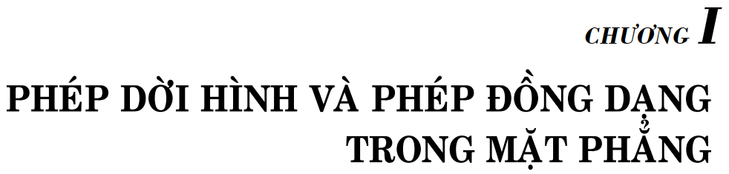




Tiết 1

Slide 2
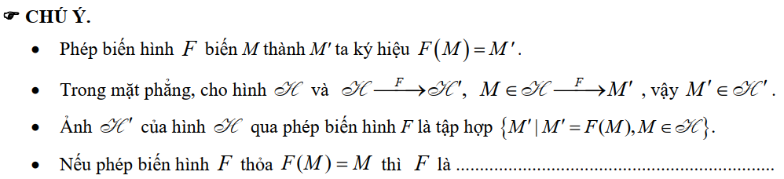
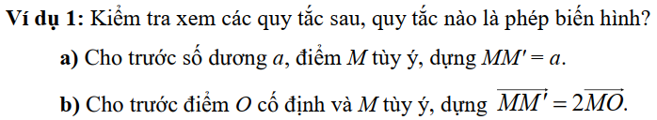
với một điểm
xác định duy nhất M’
phép đồng nhất
M’.
O.
M.
a) Với mỗi điểm M cho trước luôn có vô số điểm M’ thuộc đường tròn tâm M, b/kính = a=MM’.
 quy tắc này không là phép biến hình.
b) Với điểm O cố định và mỗi điểm M luôn có duy nhất điểm M’ / MM’ = 2MO.
 quy tắc này là phép biến hình.

Slide 3


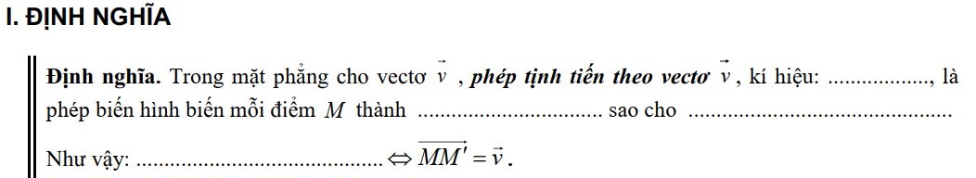
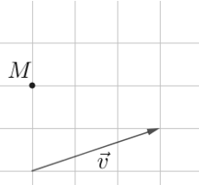

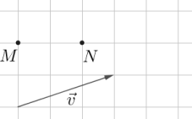
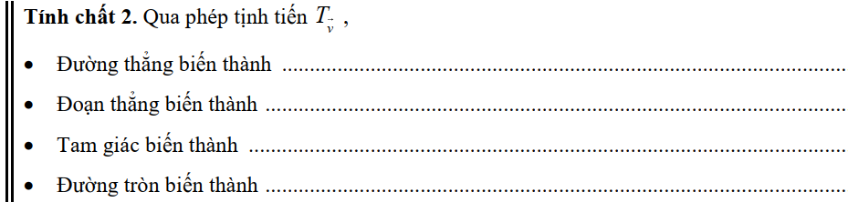
T_{v}
M’
MM’ = v
T_{v} (M) = M’
M’
0
M’
N’
MN
đường thẳng song song hay trùng với nó
đoạn thẳng bằng nó
tam giác bằng nó
đường tròn bằng nó (có cùng bán kính)

Slide 4
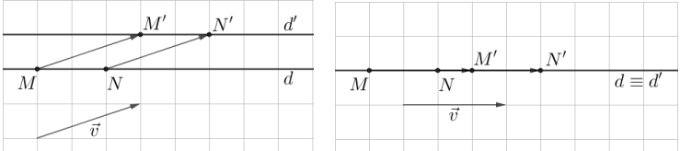
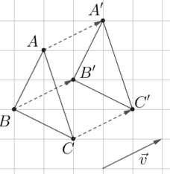
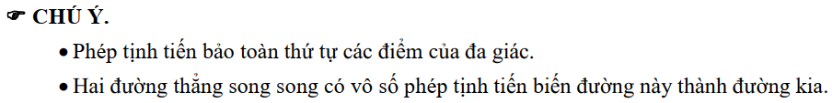
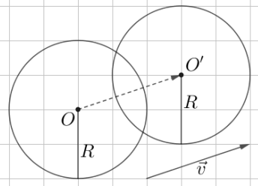
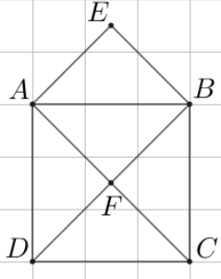
F
D
FD
T_{EA} (B) = ……. , T_{EA} (F) = …….  T_{EA} (BF) = …….
D
F
C
DFC
T_{AD} (A) = … , T_{AD} (E) = … , T_{AD} (B) = …  T_{AD} (AEB) = ……….
E
F
B
EFB
T_{AE} (A) = … , T_{AE} (D) = … , T_{AE} (F) = …  T_{AE} (ADF) = ……….

Slide 5



x
y
x’ = … + a
y’ = … + b
M’(2; 0)
N(5; -1)

Slide 6

Giải: (cách 1)
Gọi M(x; y) là điểm tùy ý thuộc mpOxy và
T_{v} (M) = M’(x’;y’). Ta có
 (C’): x² + y² = 9
Giải: (cách 2: dùng tính chất- giải tóm tắt)
a) Do d’// d hay d’ d nên pt d’ có dạng:
x’= x - 2
y’= y - 1
x = x’ + 2
y = y’ + 1
hay
(*)
d’: x – 3y + C = 0
a) Nếu Md thì M’ d’= T_{v} (d), do Md nên thay (*) vào pt của d, ta được:
Để xác định gía trị của C ta chọn A(- 5; 0)d  T_{v} (A) = A’(- 7; -1). A’  d’ nên
- 7 + 3 + C = 0  C = 4.
x’+2 – 3(y’+1) + 5 = 0  x’ – 3y’ + 4 = 0
 d’: x – 3y + 4 = 0
 d’: x – 3y + 4 = 0
b) Nếu M(C) thì M’ (C’) = T_{v} (C), do M(C) nên thay (*) vào pt của (C), ta được:
b) Goi (C’) = T_{v} (C). Từ pt của (C) ta tìm được tâm I(2; 1), bk R=3. (C’) có cùng bk với (C), còn tâm I’ = T_{v} (I)  I’(0; 0)  O.
(x’+2)² + (y’+1)² – 4(x’+2) –2(y’+1) – 4 = 0
 x’² + y’² – 9 = 0  x’² + y’² = 9
 (C’): x² + y² = 9

Slide 7
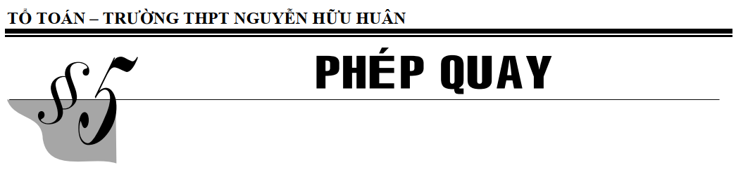
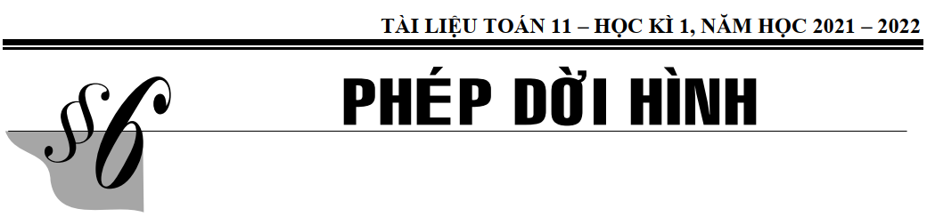
Chuẩn bị cho tuần 2 (13-19/9/2021)
PPCT: tiết 2 (thực hiện chiều thứ ba 14-9-2021)

